Slide 1




Mini Game Console
Girls in STEM Maker 迷你遊戲工作坊
新竹女中 x 交大創客俱樂部

Slide 2
Outline
課程內容 時間安排

Slide 3
1
3
遊戲機組裝
程式 (遊戲)
焊接教學
程式 (概念)
2
4

Slide 4
Lecturer
講師解紹

Slide 5
邱俊瑋
特殊選材 交大電機工程學系
交大創客社 教學長
機電整合專案 / 機器狗
你晚餐吃甚麼

Slide 6
01.
焊接教學
程式講義連結

Slide 7
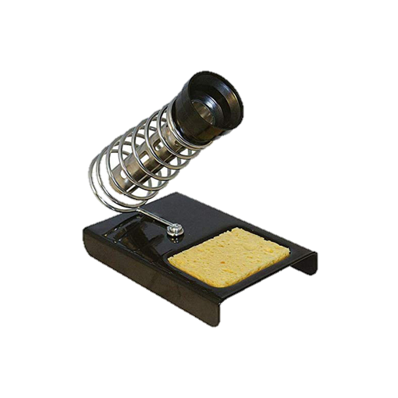
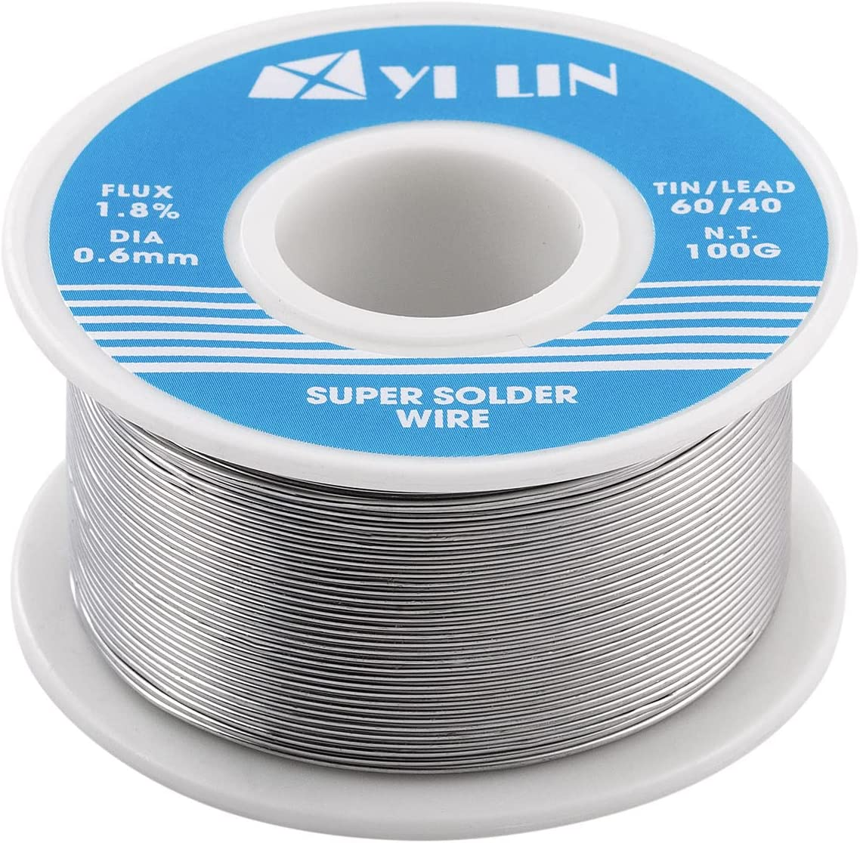
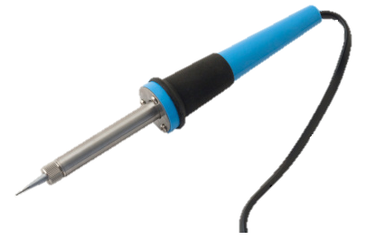
認識焊接工具 & 名詞
電烙鐵
烙鐵架
焊錫
加熱焊錫使其融化的工具
放置好熱好熱的烙鐵
鉛與錫的合金，接合金屬

Slide 8
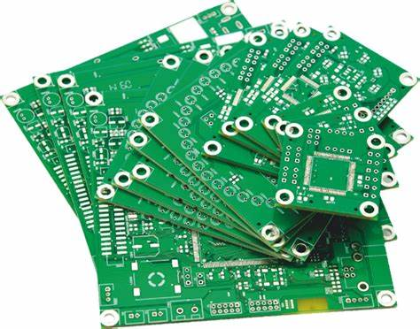

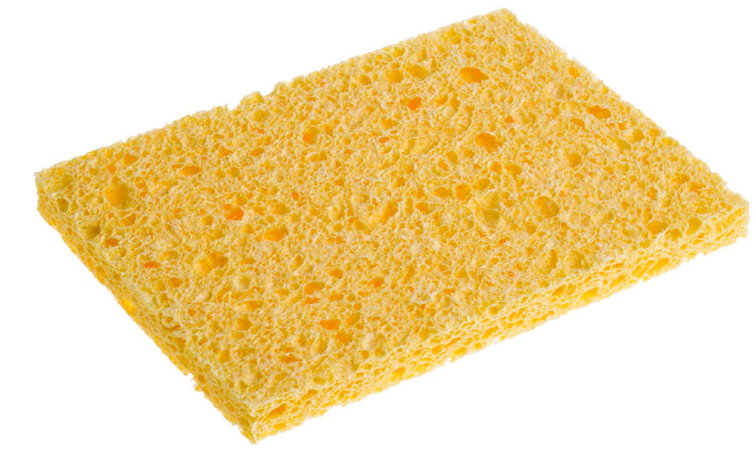
認識焊接工具 & 名詞
海綿
PCB
斜口鉗
上有松香，可清潔烙鐵頭
印刷電路板
剪掉多餘的接腳

Slide 9
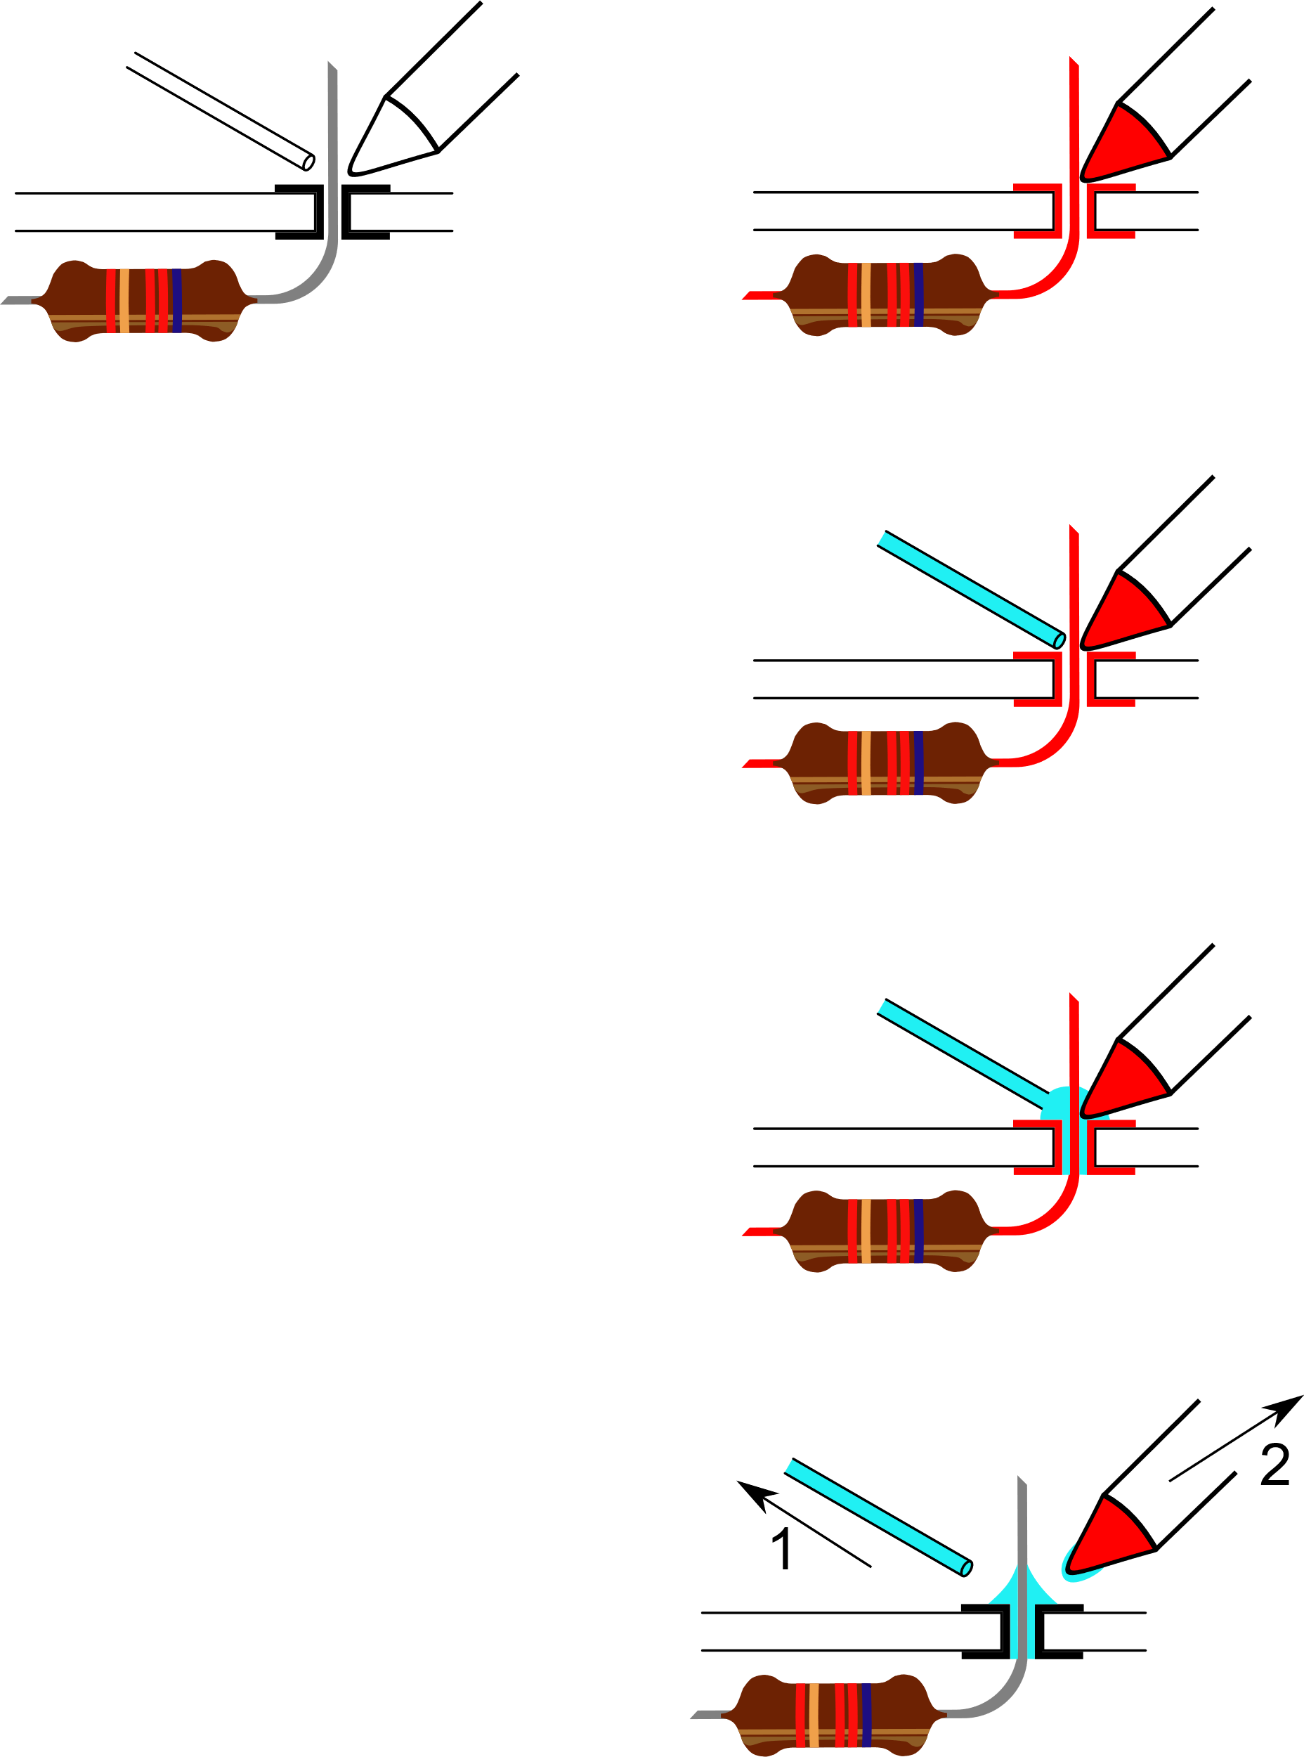
焊接 4 步驟
2
4
1
3

Slide 10
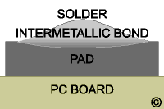



焊接 4 步驟
送焊錫，融化焊錫
均於分布於焊點上
加熱焊點
焊錫會平均分布

Slide 11
焊接 注意事項
海綿沾水，不會滴水 !
右撇子 ? 焊槍和放右邊
焊每個點前，上一點點焊錫 !
不要燒到桌子和電線 QQ
長時間沒用? 記得斷電喔

Slide 12
02.
遊戲機組裝

Slide 13



遊戲機 !!
SSD1306 OLED
Resistors
3V Battery
ICSP Header
Attiny85
Button
Screws

Slide 14
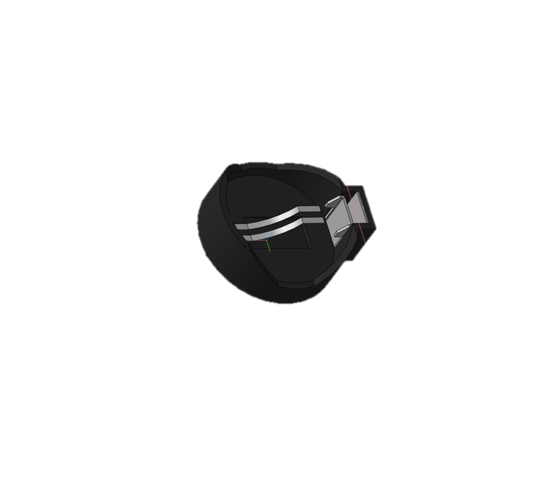
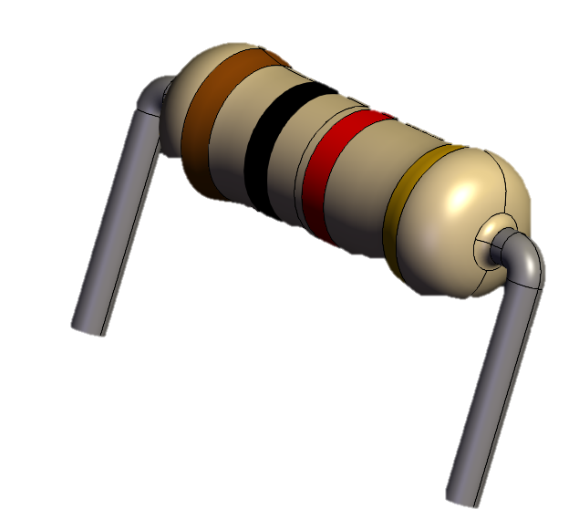
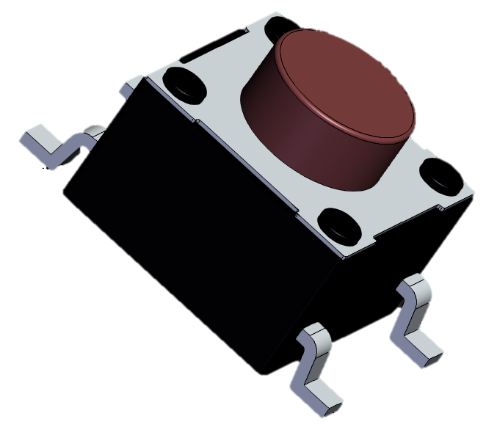
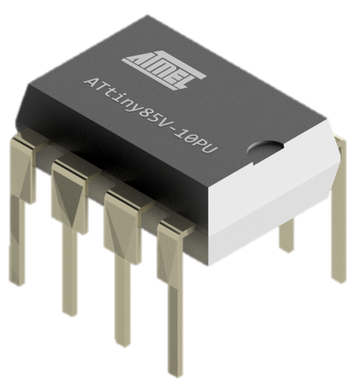
遊戲機零件介紹
電池座
電阻
按鈕
Attiny85

Slide 15
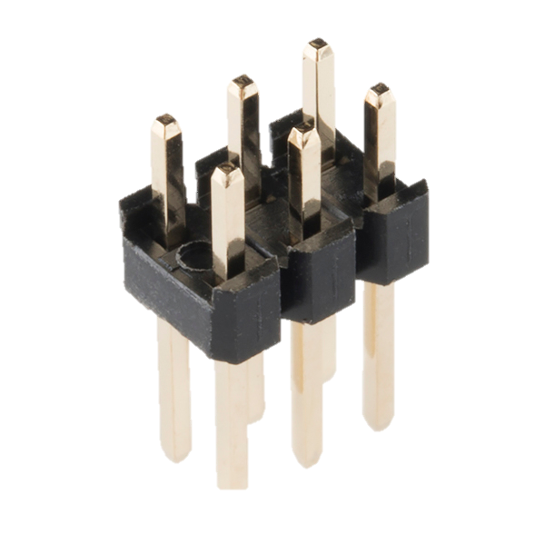
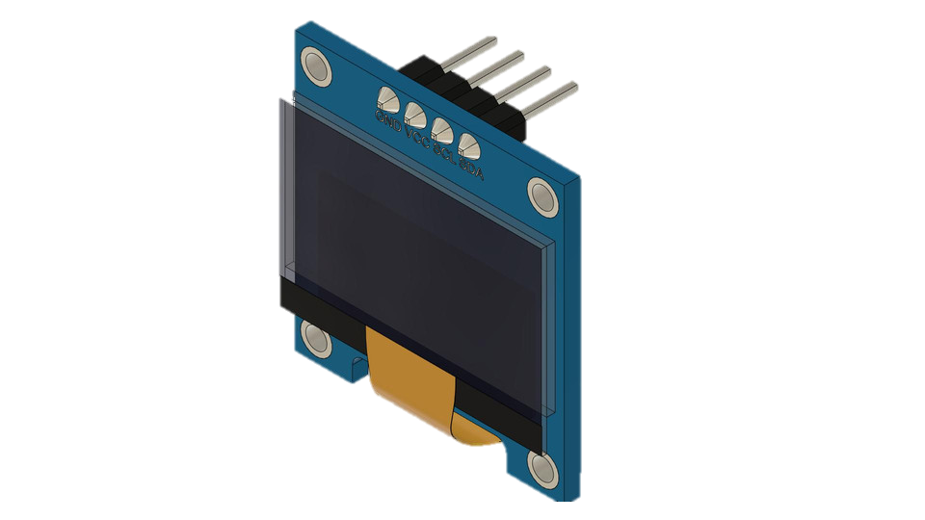
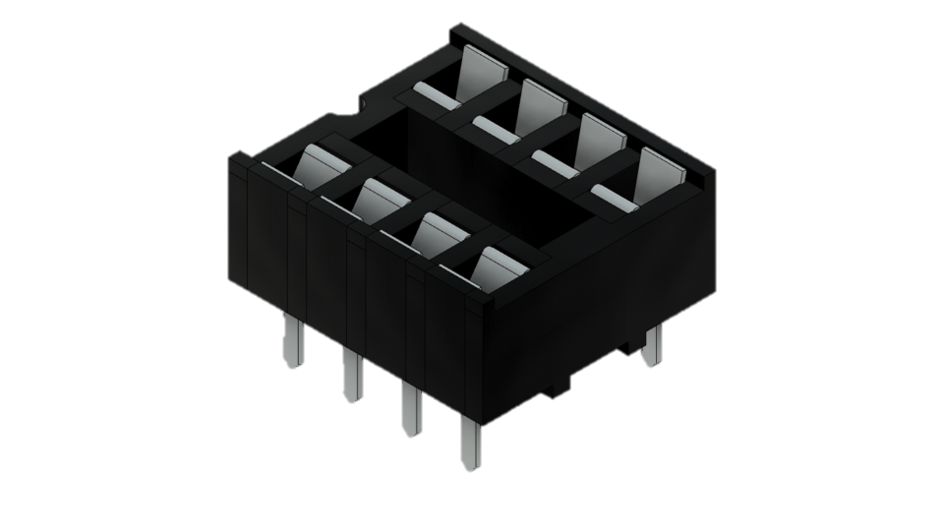
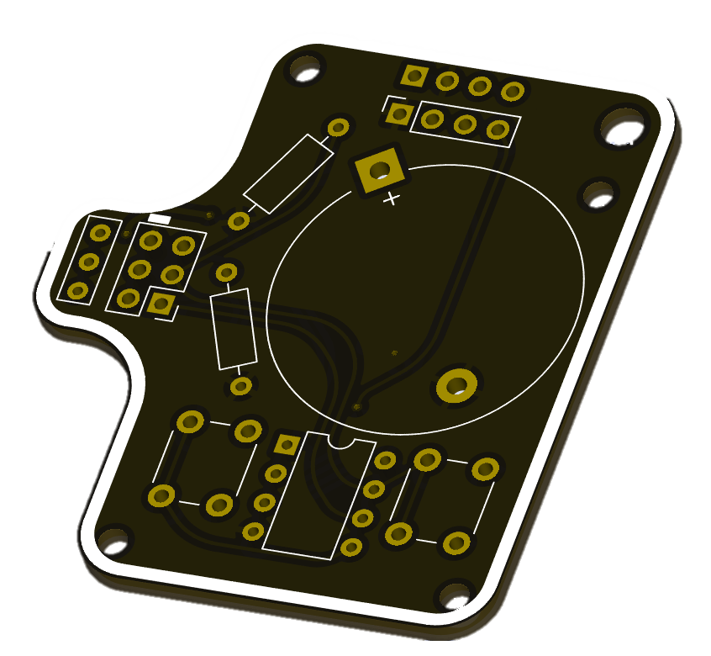
遊戲機零件介紹
SSD1306
IC座
2x3排針
PCB

Slide 16
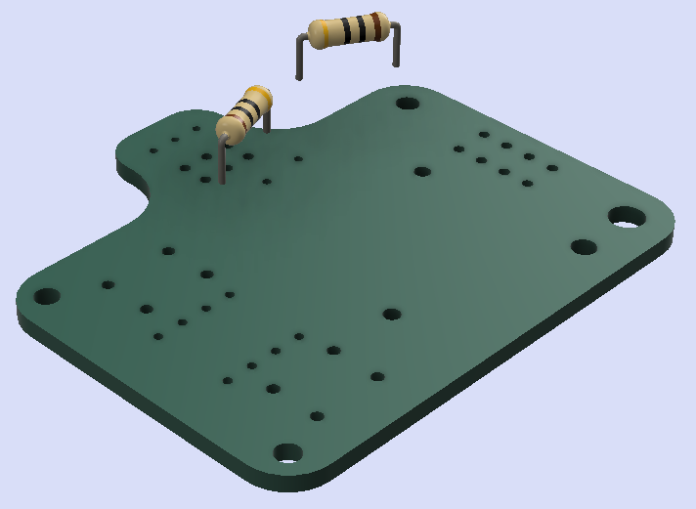
組裝吧 > Step 1

Slide 17
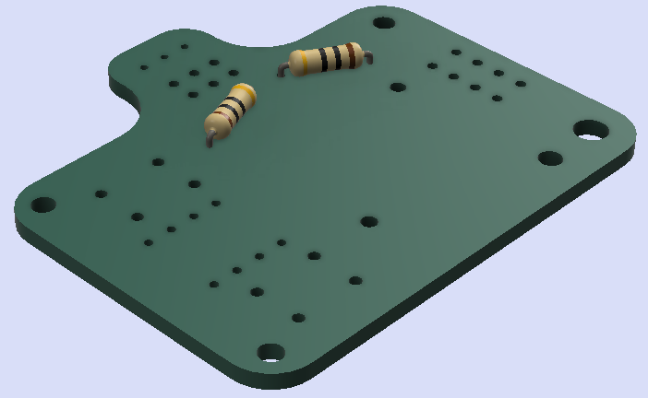
組裝吧 > Step 1

Slide 18
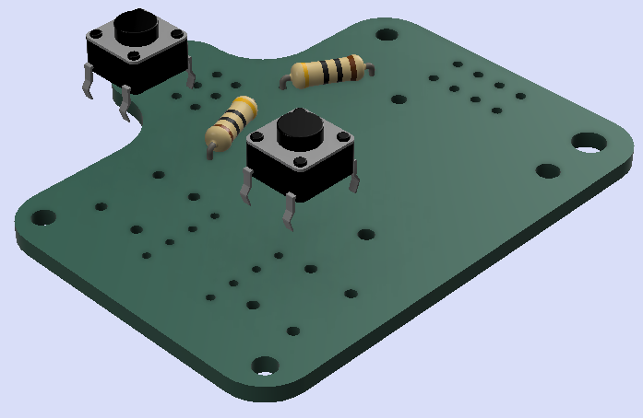
組裝吧 > Step 2

Slide 19
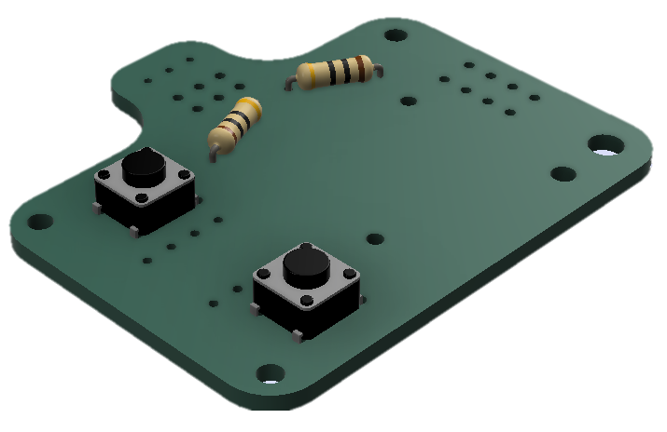
組裝吧 > Step 2

Slide 20
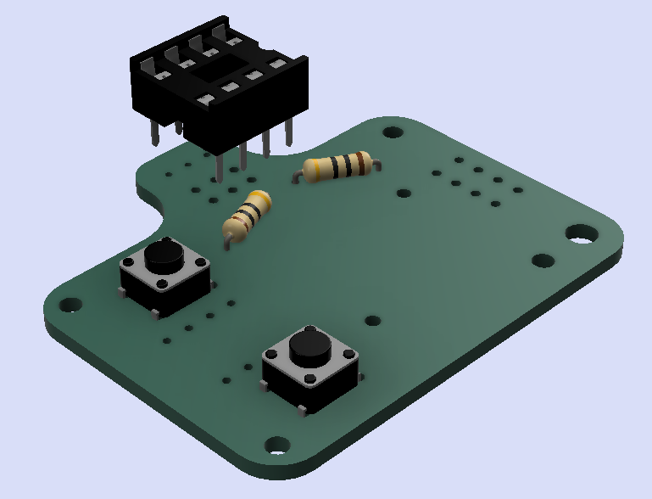
組裝吧 > Step 3

Slide 21
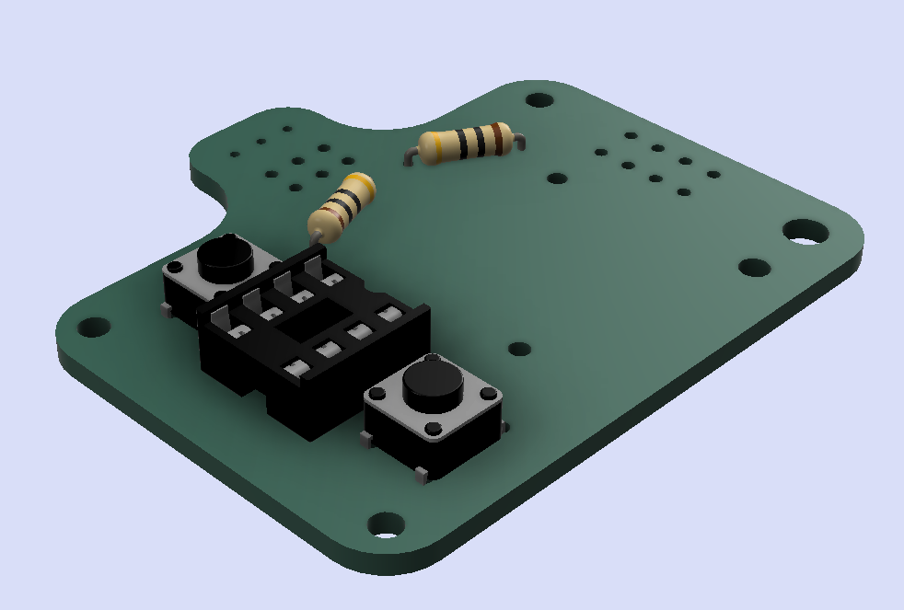
組裝吧 > Step 3

Slide 22
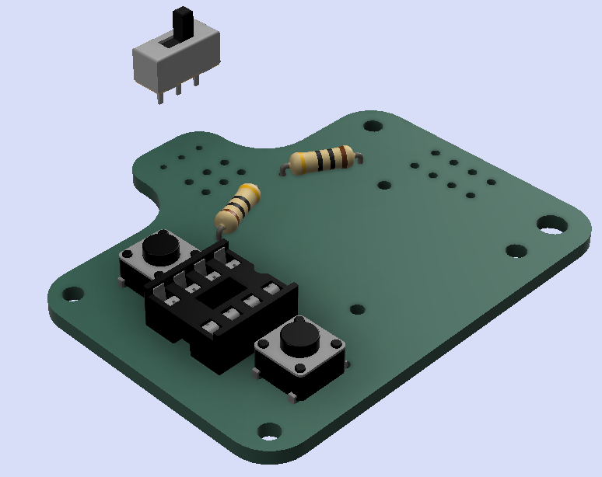
組裝吧 > Step 4

Slide 23
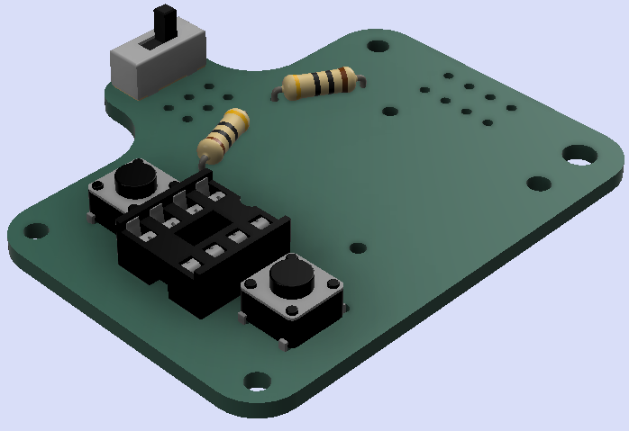
組裝吧 > Step 4

Slide 24
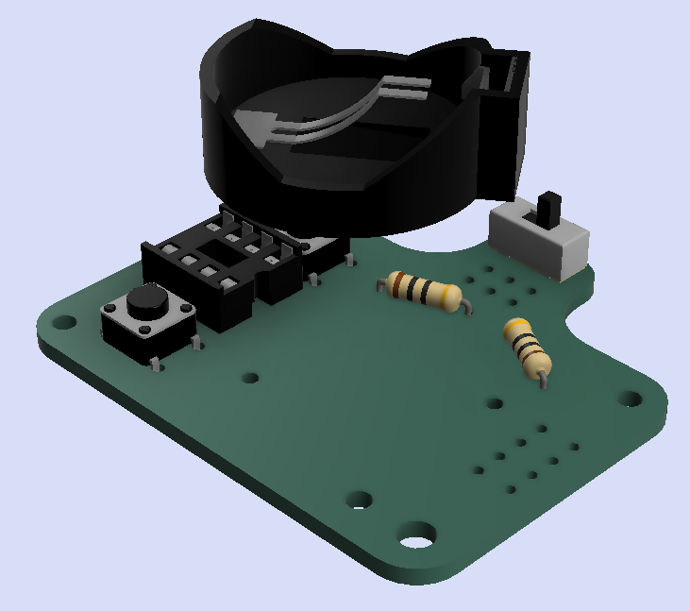
組裝吧 > Step 5

Slide 25
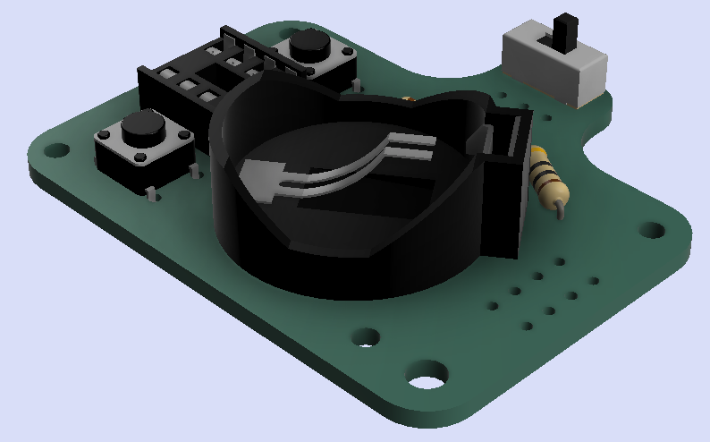
組裝吧 > Step 5

Slide 26
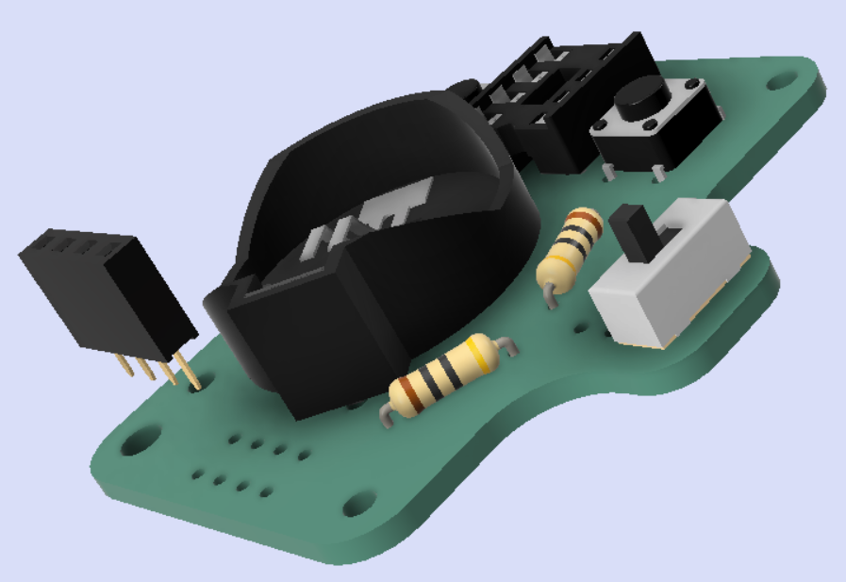
組裝吧 > Step 6

Slide 27
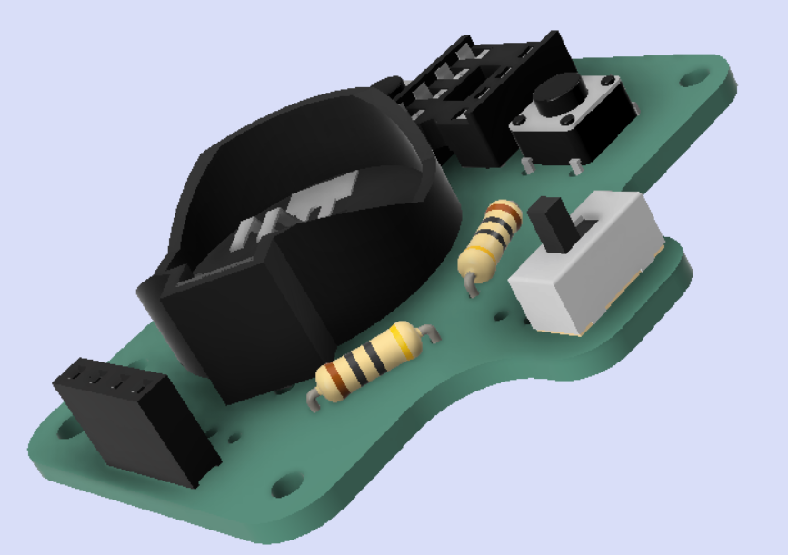
組裝吧 > Step 6

Slide 28
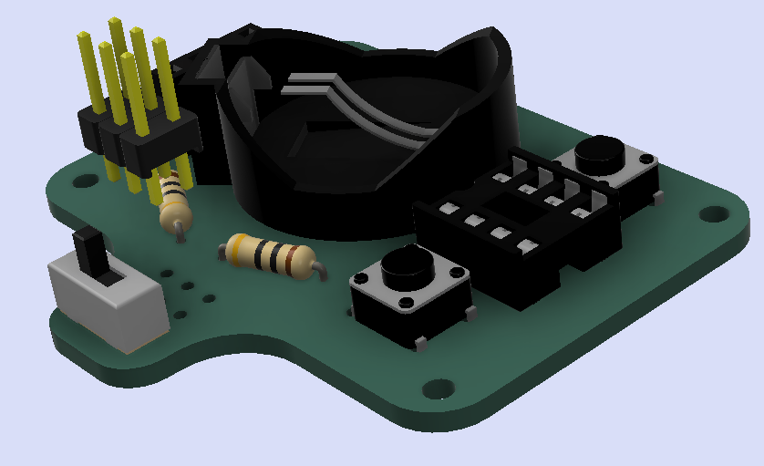
組裝吧 > Step 7

Slide 29
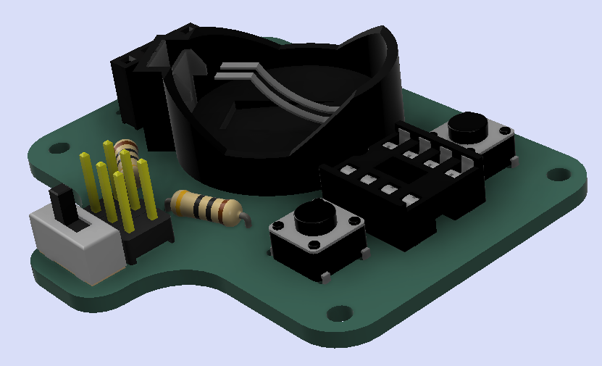
組裝吧 > Step 7

Slide 30
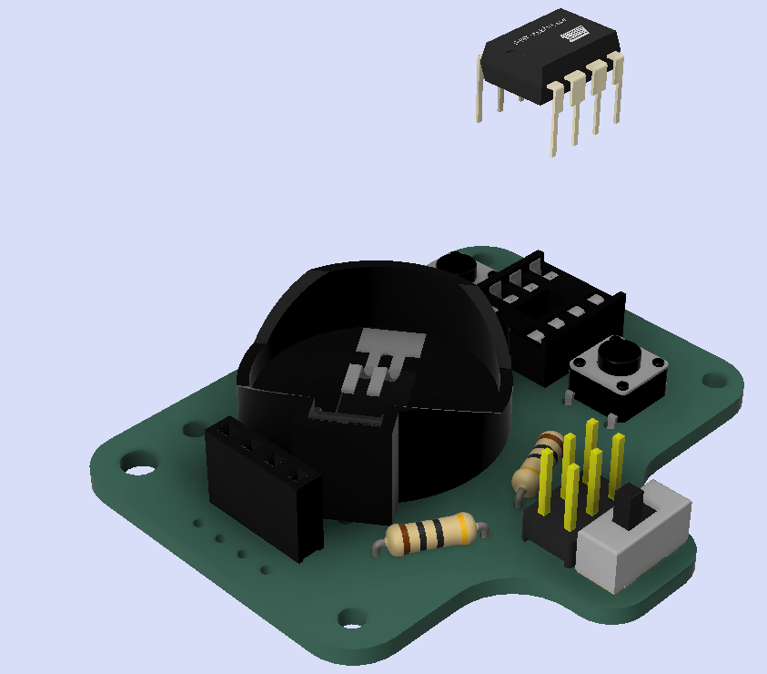
組裝吧 > Step 8

Slide 31
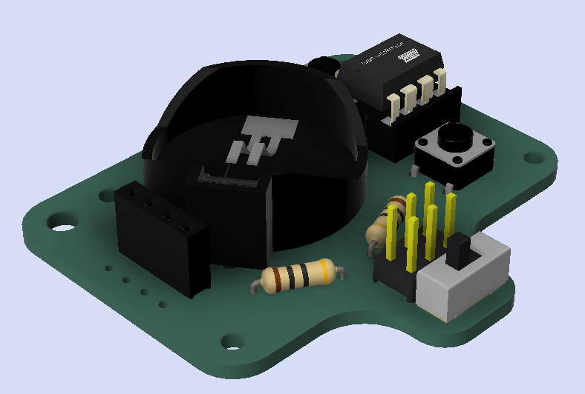
組裝吧 > Step 8

Slide 32
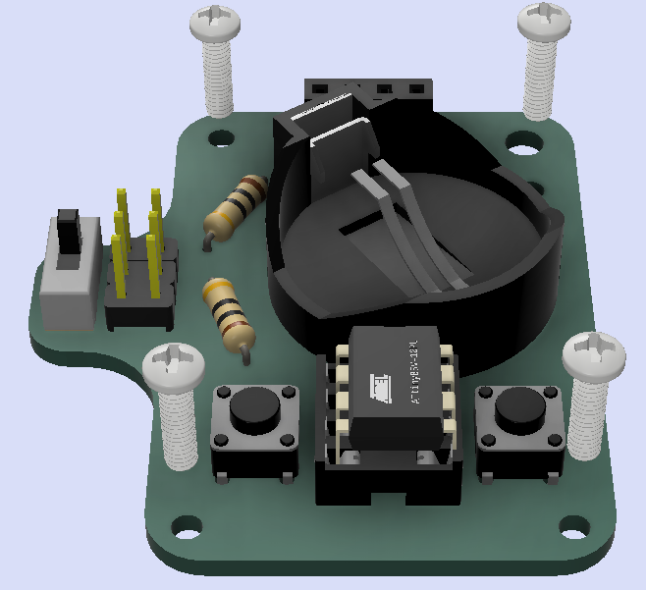
組裝吧 > Step 9

Slide 33
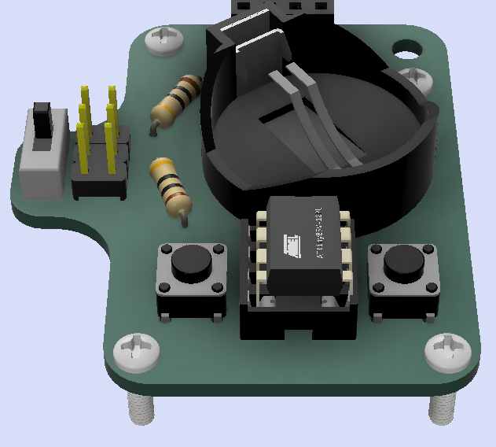
組裝吧 > Step 9

Slide 34
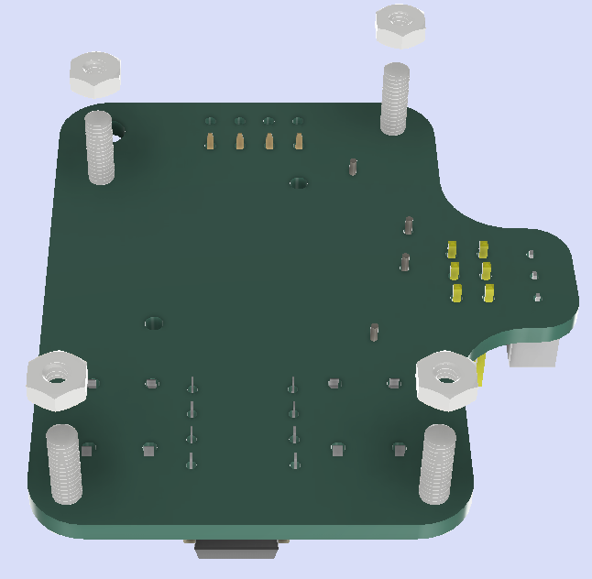
組裝吧 > Step 10

Slide 35
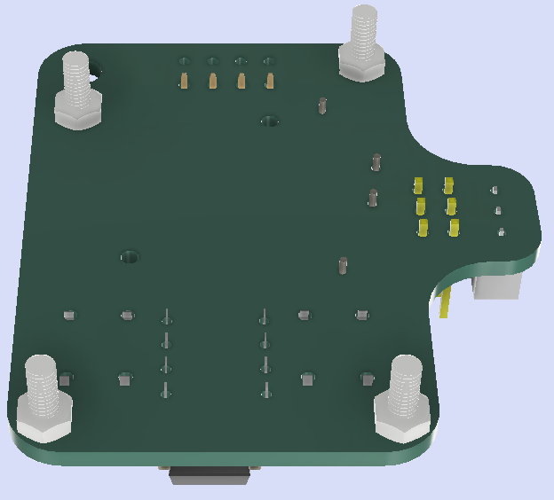
組裝吧 > Step 10

Slide 36
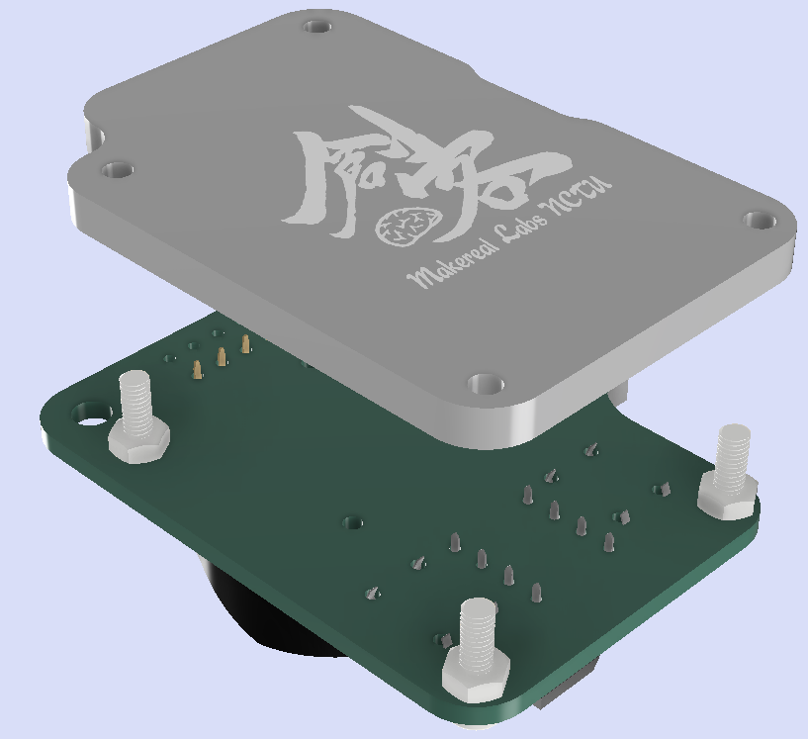
組裝吧 > Step 11

Slide 37
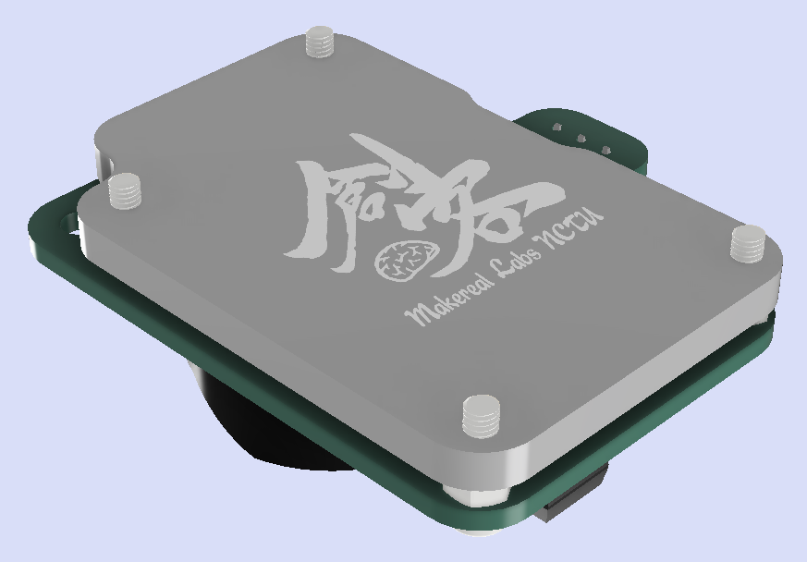
組裝吧 > Step 11

Slide 38
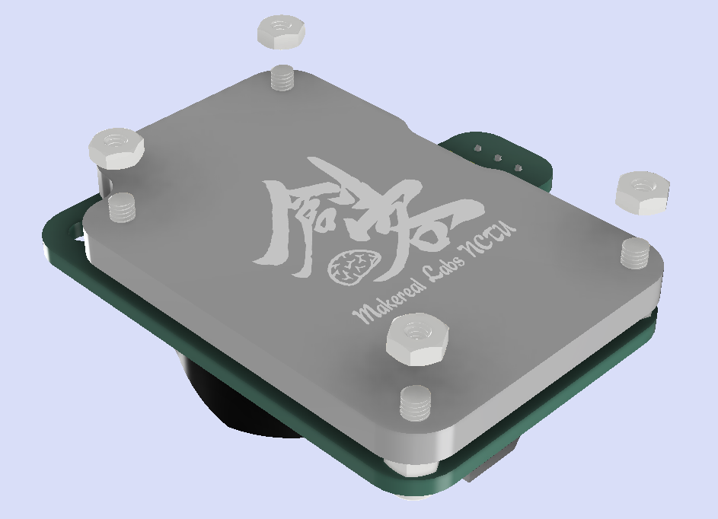
組裝吧 > Step 12

Slide 39
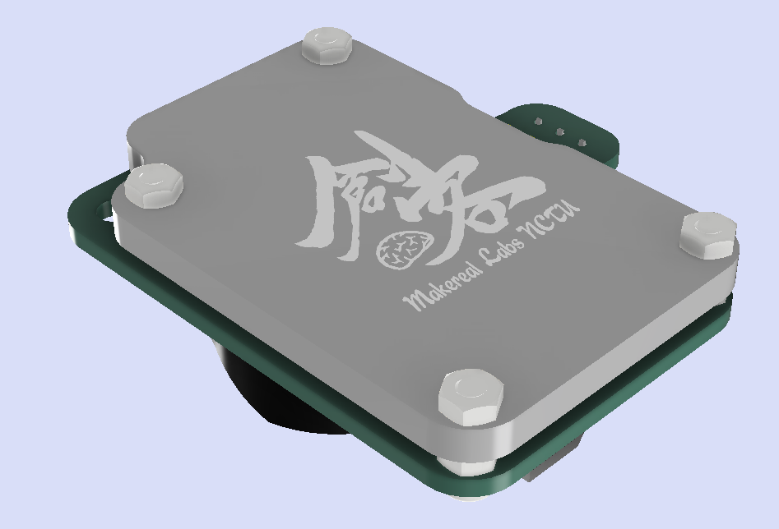
組裝吧 > Step 12

Slide 40
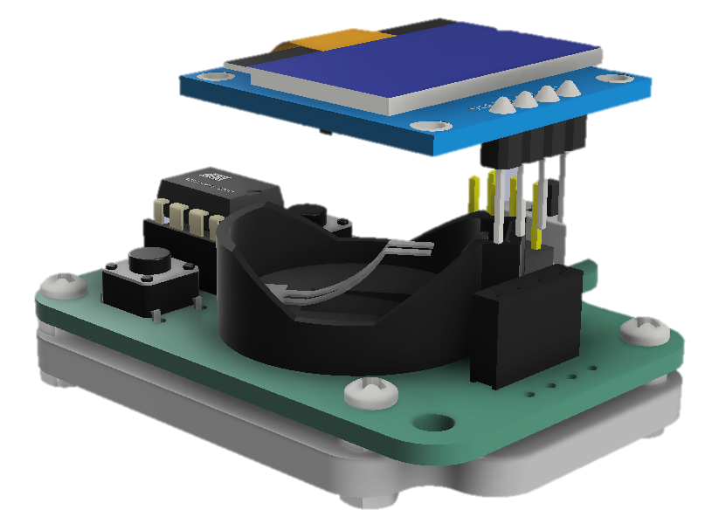
組裝吧 > Step 13

Slide 41
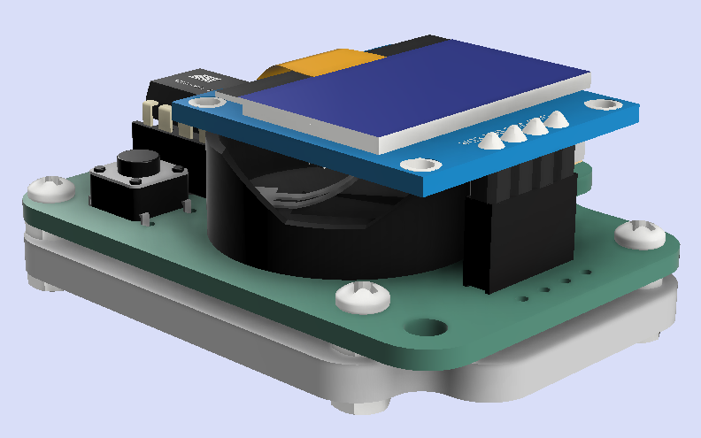
組裝吧 > Step 13

Slide 42
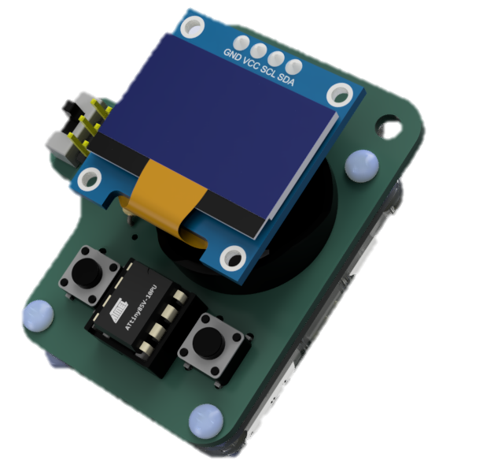
組裝吧 > Finished !

Slide 43
Software
Arduino底層教學 / 基礎C語言 / 遊戲撰寫邏輯

Slide 44
03.
程式教學 (基礎C語言/AVR)

Slide 45


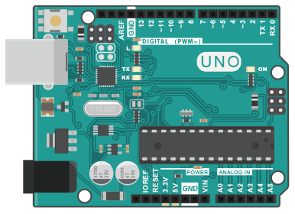
C語言 & Arduino & Arduino IDE ?

Slide 46
Arduino沒這麼簡單

Slide 47
Arduino沒這麼簡單
燒錄
主控制

Slide 48
Arduino沒這麼簡單
MCU
MCU

Slide 49
甚麼是 MCU ??
Micro Controller Unit

Slide 50
甚麼是 MCU ??
Micro Controller Unit
微型
控制器
單元

Slide 51

甚麼是 MCU ??
Micro Controller Unit
微型
控制器
單元
Input
Output
Logic

Slide 52
C 語言 ?
1. Basic Data Type / 基礎資料型態
2. If....else / if...else 判斷
3. Switch case / switch 判斷
4. while Loop / while 迴圈
5. for Loop / for 迴圈

Slide 53
C 語言 ?
1. C Array / C 陣列
2. C String / C 字串
3. Function / 函式
4. Basic OOP / 基礎物件導向

Slide 54
C 語言 ?
1. C Array / C 陣列
2. C String / C 字串
3. Function / 函式
4. Basic OOP / 基礎物件導向
LOGIC !

Slide 55
甚麼是 MCU ??
Micro Controller Unit
微型
控制器
單元

Slide 56
甚麼是 MCU ??
Micro Controller Unit
微型
控制器
單元
=
便當

Slide 57
甚麼是 MCU ??
貢丸 便當
雞腿 便當
排骨 便當
魚排 便當
香腸 便當
AVR Core
MCU

Slide 58

Arduino沒這麼簡單
ICP
Atmaga328p

Slide 59
Arduino沒這麼簡單
MCU

Slide 60
遊戲機的MCU
ATtiny85

Slide 61

遊戲機的MCU
ATtiny85

Slide 62
遊戲機的MCU
ATtiny85

Slide 63
C 語言速成教學!!
1. Basic Data Type / 基礎資料型態
2. If....else / if...else 判斷
3. Switch case / switch 判斷
4. while Loop / while 迴圈
5. for Loop / for 迴圈

Slide 64
C 語言速成教學!!
6. C Array / C 陣列
7. C String / C 字串
8. Function / 函式

Slide 65
C 語言速成教學!!
1. Basic Data Type / 基礎資料型態
2. If....else / if...else 判斷
3. Switch case / switch 判斷
4. while Loop / while 迴圈
5. for Loop / for 迴圈

Slide 66
1. C Basic Data Type
float
int
bool
char
double
整數
浮點數
布林值
字元
5
5.500000
1 / true
0 / false
‘c’

Slide 67
1. C Basic Data Declaration
型態
變數名
結尾分號
int numberCount ;
int numberCount = 7 ;
賦值

Slide 68
1. C Basic Data Declaration
型態
變數名
結尾分號
bool isHappy ;
bool isHappy = true ;
賦值

Slide 69
1. C Basic Data Declaration
型態
變數名
結尾分號
bool isHappy ;
bool isHappy = false ;
賦值

Slide 70
1. C Basic Data Declaration
型態
變數名
結尾分號
bool isHappy ;
bool isHappy = 0 ;
賦值

Slide 71
1. C Basic Data Assignment
等號左邊
等號右邊
int happyDay = 0 ;

Slide 72
1. C Basic Data Assignment
左邊
右邊
happyDay = happyDay + 5

Slide 73
1. C Basic Data Assignment
另一種寫法
happyDay += 5

Slide 74
1. C Basic Data Assignment
happyDay += 5
happyDay -= 5
happyDay *= 5
happyDay /= 5

Slide 75
C 語言速成教學!!
1. Basic Data Type / 基礎資料型態
2. If....else / if...else 判斷
3. Switch case / switch 判斷
4. while Loop / while 迴圈
5. for Loop / for 迴圈

Slide 76
2. IF…ELSE statement
If (條件){
// 條件成立時
}else{
// 不成立時
}

Slide 77
2. IF…ELSE statement
多個else也不是問題
If (條件){
// 條件成立時
}else{
// 不成立時
}else{
}else{
} else{
}else{
} else{
}else{
}else{
}else{
}else{
}else{
}else{
}else{
}else{
}else{
}else{
}else{
}else{
}else{
}else{
}else{
}else{
}else{
}

Slide 78
2. IF…ELSE statement
If (條件){
// 條件成立時
}else{
// 不成立時
}else{
}else{
} else{
}else{
} else{
}else{
}else{
}else{
}else{
}else{
}else{
}else{
}else{
}else{
}else{
}else{
}else{
}else{
}else{
}else{
}else{
}else{
}
多個else也不是問題

Slide 79
2. IF…ELSE statement
if (條件){
// 條件成立時
}else if(條件2){
// 不成立時
}
else if

Slide 80
C 語言速成教學!!
1. Basic Data Type / 基礎資料型態
2. If....else / if...else 判斷
3. Switch case / switch 判斷
4. while Loop / while 迴圈
5. for Loop / for 迴圈

Slide 81
3. switch case statement
switch (條件){
case 1 :
// 動作
case 2 :
// 動作
}
資料型態要一樣

Slide 82
3. switch case statement
switch (整數int){
case 整數 :
// 動作
case 整數 :
// 動作
…
}
資料型態要一樣

Slide 83
3. switch case statement
switch (字串char){
case 字串 :
// 動作
case 字串 :
// 動作
…
}
資料型態要一樣

Slide 84
3. switch case statement
Ex.
switch (gameStatus){
case 0 :
// 動作1
break;
case 1 :
// 動作2
break;
…
}

Slide 85
C 語言速成教學!!
1. Basic Data Type / 基礎資料型態
2. If....else / if...else 判斷
3. Switch case / switch 判斷
4. while Loop / while 迴圈
5. for Loop / for 迴圈

Slide 86
4. while Loop
while(條件){
// 動作
}
Yes !
No !
條件還成立嗎?

Slide 87
4. while Loop
Ex.
while (lifeCount > 5 ){
// 遊戲執行迴圈
}
Ex.
while (true){
if(buttonPressed){
// 遊戲開始 }
}

Slide 88
C 語言速成教學!!
1. Basic Data Type / 基礎資料型態
2. If....else / if...else 判斷
3. Switch case / switch 判斷
4. while Loop / while 迴圈
5. for Loop / for 迴圈

Slide 89
5. for Loop
for (初始值 ; 條件 ; 更新)
for (int i = 0 ; i < 5 ; i++)

Slide 90
5. for Loop
for (int i = 0 ; i < 5 ; i++){
// 中間執行5次
}
1st
i = 0
i < 5 ?
Yes !
i += 1

Slide 91
5. for Loop
for (int i = 0 ; i < 5 ; i++){
// 中間執行5次
}
2nd
i = 1
i < 5 ?
Yes !
i += 1

Slide 92
5. for Loop
for (int i = 0 ; i < 5 ; i++){
// 中間執行5次
}
3rd
i = 2
i < 5 ?
Yes !
i += 1

Slide 93
5. for Loop
for (int i = 0 ; i < 5 ; i++){
// 中間執行5次
}
4th
i = 3
i < 5 ?
Yes !
i += 1

Slide 94
5. for Loop
for (int i = 0 ; i < 5 ; i++){
// 中間執行5次
}
5th
i = 4
i < 5 ?
Yes !
i += 1

Slide 95
5. for Loop
for (int i = 0 ; i < 5 ; i++){
// 中間執行5次
}
Break Loop
Stop
i = 5
i < 5 ?
No~

Slide 96
C 語言速成教學!!
6. C Array / C 陣列
7. C String / C 字串
8. Function / 函式

Slide 97
6. Array
char Books[4] = {‘f’,’r’,’o’,’g’}
型態
陣列名
大小
內容物
index
0
1
2
3
4
5
……
n

Slide 98
6. Array
int Number[4] = {‘8’,’7’,’1’,’9’}
型態
陣列名
大小
內容物
index
0
1
2
3
4
5
……
n

Slide 99
6. Array
Books[2] = ‘u’;
‘f’
‘r’
‘o’
‘g’
‘f’
‘r’
‘u’
‘g’
0
1
2
3
0
1
2
3

Slide 100
C 語言速成教學!!
6. C Array / C 陣列
7. C String / C 字串
8. Function / 函式

Slide 101
7. C string
char S[5] = {’f’,’r’,’o’,’g’,’\0’};
char S[] = {’f’,’r’,’o’,’g’,’\0’};
char S[50] = “frog” ;
S[1]
S[3]
char S[] = “frog” ;
f
r
o
g
\0
S[0]
S[2]
S[4]

Slide 102
7. C string
Dealing with C string in MCU
while( S[i] != ‘\0’){
// 走訪字串
i++ ;
}
S[1]
S[3]
f
r
o
g
\0
S[0]
S[2]
S[4]

Slide 103
C 語言速成教學!!
6. C Array / C 陣列
7. C String / C 字串
8. Function / 函式

Slide 104

8. function
型態
函數名稱
參數
int calculator(int a, int b){
int result = a * b + b ;
return result;
}
結果回傳
參數
結果

Slide 105
8. function
型態
函數名稱
參數
int calculator(int a, int b){
int result = a * b + b ;
return result;
}
霧煞煞 ?
結果回傳
參數
結果

Slide 106
04.
程式教學 (環境/燒錄)

Slide 107

遊戲機燒錄方式
沒有USB孔 !

Slide 108
遊戲機燒錄
ICSP
Integrated Circuit Serial Programming

Slide 109
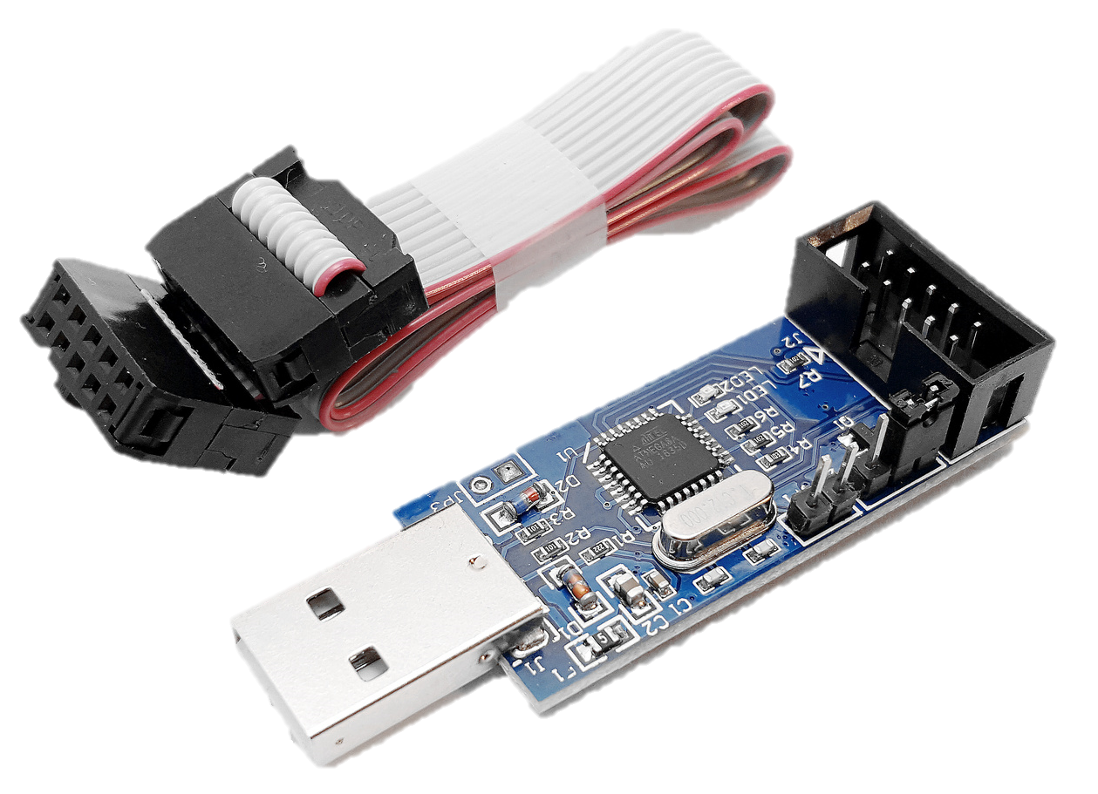
遊戲機燒錄
相同功能 : USBasp

Slide 110


遊戲機燒錄
USBasp

Slide 111
環境安裝 步驟
安裝Arduino IDE
依照正確方向插上燒錄器
安裝燒錄器驅動
設定 ATtiny85 晶片
燒錄 Bootloader / 上傳

Slide 112
環境安裝 步驟
安裝Arduino IDE
依照正確方向插上燒錄器
安裝燒錄器驅動
設定 ATtiny85 晶片
燒錄 Bootloader / 上傳

Slide 113
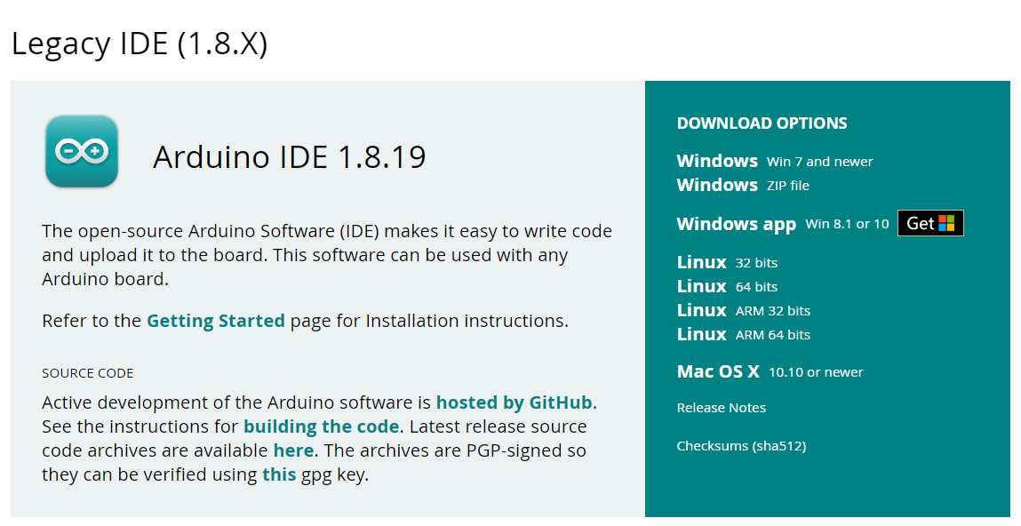
Arduino IDE安裝

Slide 114
環境安裝 步驟
安裝Arduino IDE
插上燒錄器
安裝燒錄器驅動
設定 ATtiny85 晶片
燒錄 Bootloader / 上傳
注意只有USB2.0 !!

Slide 115
環境安裝 步驟
安裝Arduino IDE
插上燒錄器
安裝燒錄器驅動
設定 ATtiny85 晶片
燒錄 Bootloader / 上傳

Slide 116
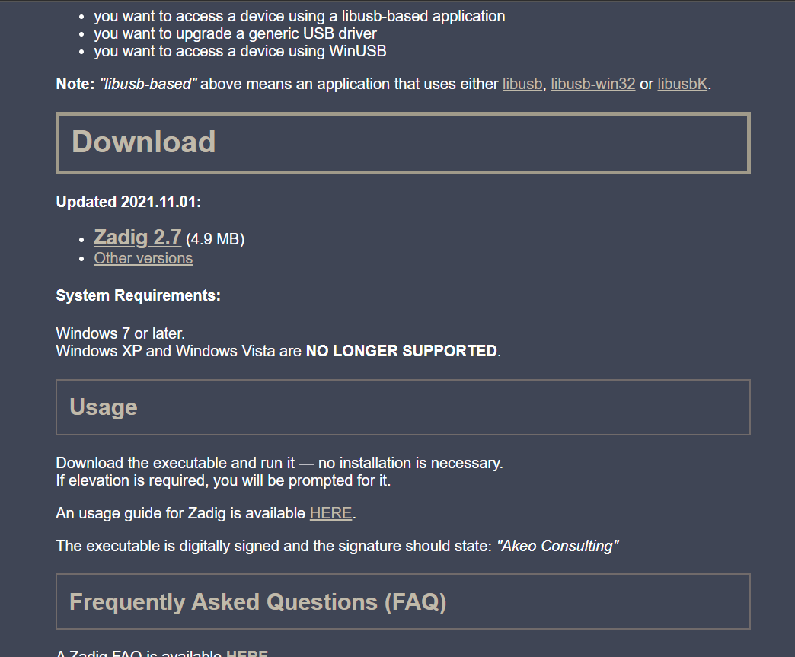
安裝燒錄器驅動
Mac不用安裝 !

Slide 117
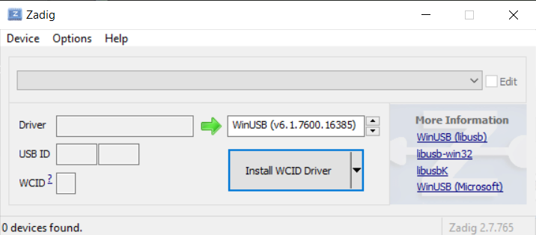
安裝燒錄器驅動

Slide 118
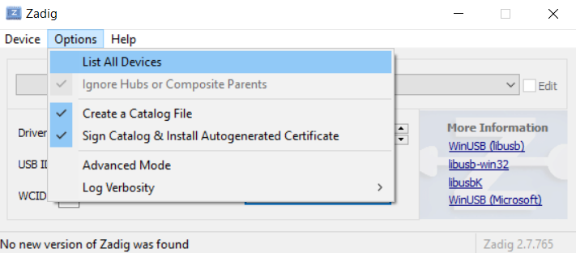
安裝燒錄器驅動

Slide 119
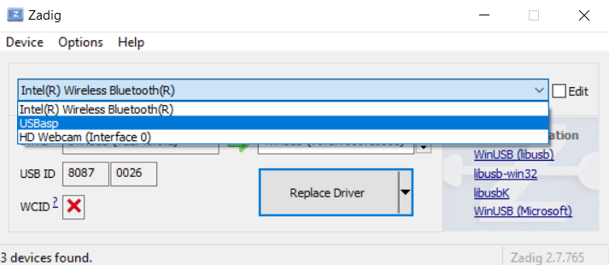
安裝燒錄器驅動

Slide 120
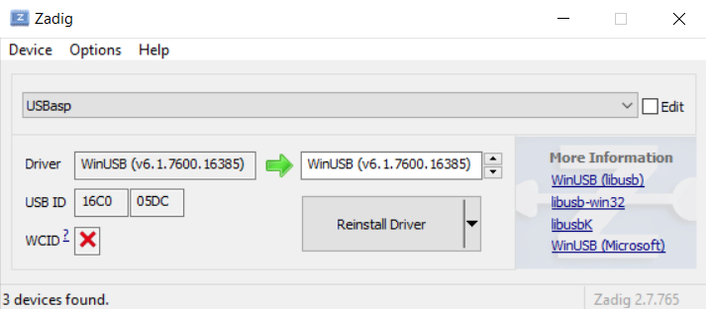
安裝燒錄器驅動

Slide 121
安裝燒錄器驅動

Slide 122

安裝燒錄器驅動

Slide 123
環境安裝 步驟
安裝Arduino IDE
插上燒錄器
安裝燒錄器驅動
設定 ATtiny85 晶片
燒錄 Bootloader / 上傳

Slide 124

設定 ATtiny85 晶片

Slide 125

設定 ATtiny85 晶片
https://raw.githubusercontent.com/damellis/attiny/ide-1.6.x-boards-manager/package_damellis_attiny_index.json

Slide 126

設定 ATtiny85 晶片

Slide 127

設定 ATtiny85 晶片

Slide 128

設定 ATtiny85 晶片

Slide 129

設定 ATtiny85 晶片

Slide 130
環境安裝 步驟
安裝Arduino IDE
插上燒錄器
安裝燒錄器驅動
設定 ATtiny85 晶片
燒錄 Bootloader / 上傳

Slide 131
燒 Bootloader / 上傳程式

Slide 132

燒 Bootloader / 上傳程式

Slide 133

燒 Bootloader / 上傳程式

Slide 134
05.
程式教學 (遊戲邏輯)

Slide 135
9. Basic Arduino
void setup(){
// 執行一次
}
void loop(){
// 重複執行
}

Slide 136

9. Basic operation
1 -> B00000001
2 -> B00000010
4 -> B00000100
8 -> B00001000
1 -> B00000001
2 -> B00000010
4 -> B00000100
8 -> B00001000

Slide 137

9. Basic operation
1 -> B00000001
2 -> B00000010
4 -> B00000100
8 -> B00001000
1 -> B00000001
2 -> B00000010
4 -> B00000100
8 -> B00001000

Slide 138
9. Basic operation
ssd1306_char_f6x8(x,y, char[])
Print character array

Slide 139
9. Basic operation
ssd1306_fillScreen(0x00);
Clear the screen

Slide 140
9. Practice
(128,0)
(0,0)
Task :
Draw heart
(0,7)
(128,7)
https://www.riyas.org/2013/12/online-led-matrix-font-generator-with.html

Slide 141
9. Practice
(128,0)
(0,0)
Task :
Draw heart
(0,7)
(128,7)

Slide 142
9. Practice
(128,0)
(0,0)
Task :
switch heart
Blink
(0,7)
(128,7)

Slide 143
9. Practice
(128,0)
(0,0)
Task :
Draw Text
(0,7)
CCJ, Happy Birthday !
(128,7)

Slide 144
9. Practice
(128,0)
(0,0)
Task :
Draw 2 blinking
heart
(0,7)
CCJ, Happy Birthday !
(128,7)

Slide 145
9. Practice
(128,0)
(0,0)
Task :
Make it diagonal
(0,7)
CCJ, Happy Birthday !
(128,7)

Slide 146

9. Game !!

